Slide 1
褥瘡・外傷の治療
なつい キズとやけどのクリニック
夏井 睦
（なつい まこと）

Slide 2
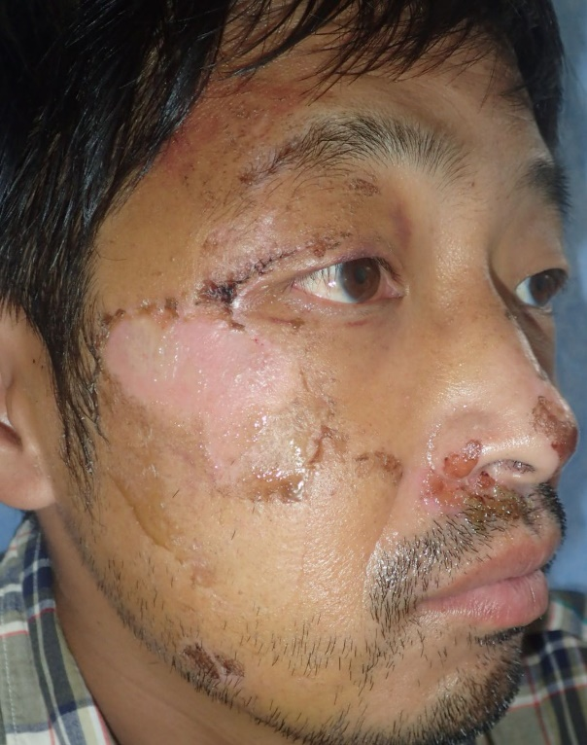
団長＠安田大サーカス
2015年7月19日，山形県でトライアスロンの自転車で転倒。
顔面多発挫創受傷。
数日後，帰京し〇〇病院形成外科受診。顔の怪我が治るまで1ヶ月半かかると診断された。
7月24日，知人のすすめで当科を受診。

Slide 3
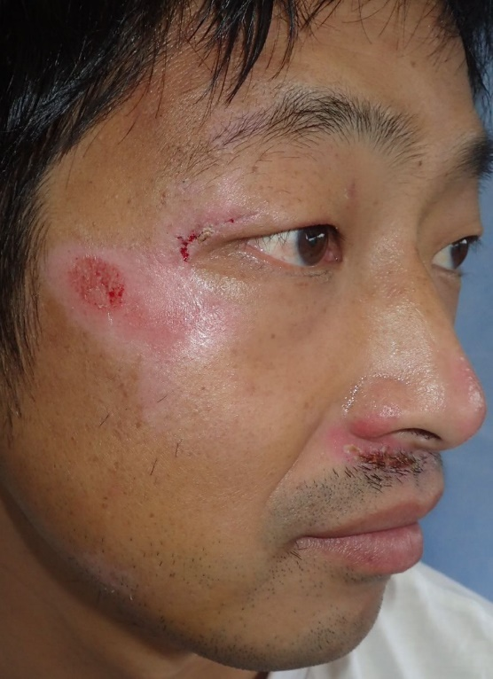
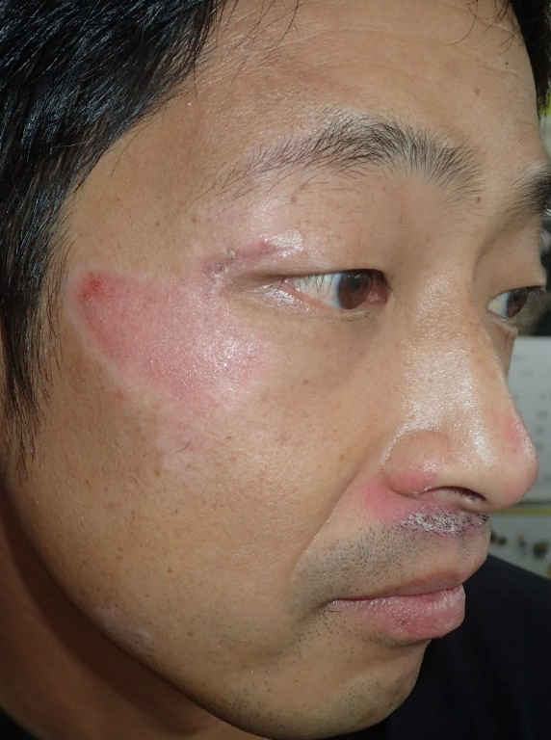
団長＠安田大サーカス
7月31日
7月24日：初診時
7月27日
仕事に復帰（29日）

Slide 4
湿潤治療とは・・・
傷を乾かさない
傷を消毒しない
乾燥下で
細胞は死滅する
消毒薬は
組織破壊薬
乾燥と消毒は
創治癒の最大の阻害因子

Slide 5
従来の傷治療の2大原則は
ガーゼで
傷を乾燥させて感染予防
傷を消毒して感染予防
1950年代に
完全否定された
19世紀医学の標準理論
［消毒してガーゼ］をしている
医者は19世紀生まれ？

Slide 6
皮膚の構造
汗管
体毛
毛孔
表皮
表皮の一部
↓
皮膚の細胞が存在する
真皮
皮下脂肪

Slide 7
皮膚の傷の治り方
表皮細胞が遊離・増殖
肉 芽
浅い傷の治り方
深い傷の治り方

Slide 8
皮膚に傷がある
毛根・汗管が
残っている？
Yes
No
肉芽が創面を覆う
毛孔・汗管から
皮膚が再生
周辺から皮膚が伸びて
皮膚が再生

Slide 9
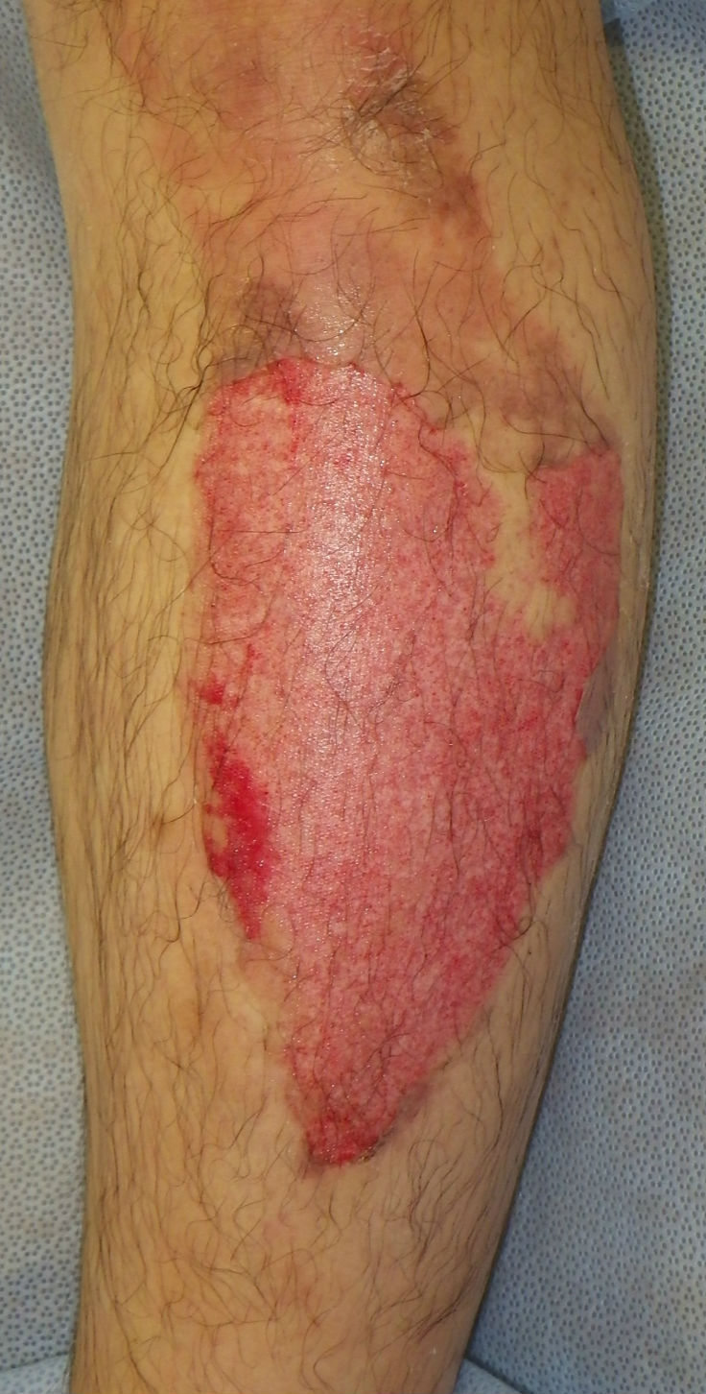
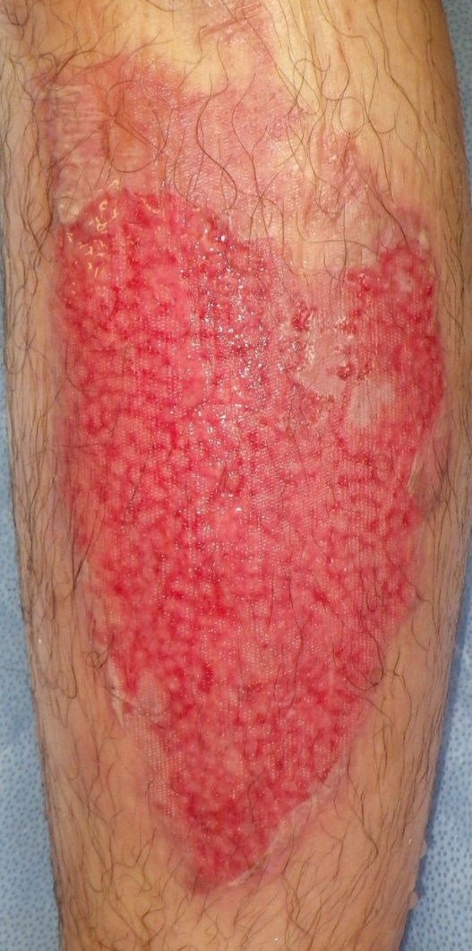
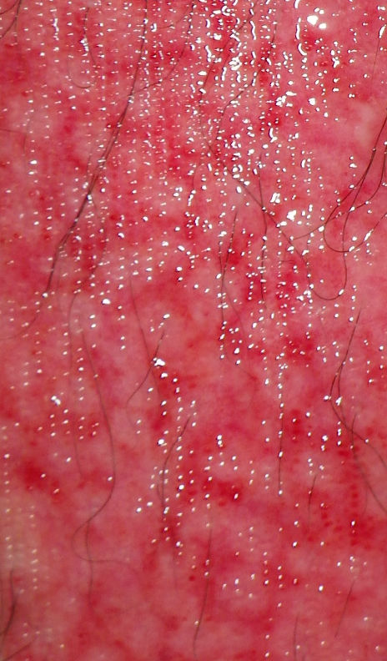
毛孔から上皮化する証拠画像
下腿熱傷
受傷後3日目
受傷後6日目
毛孔からの上皮化
白いスポットが皮膚

Slide 10
傷を乾かすとどうなるか？
皮膚細胞は乾燥状態では遊走・増殖できない
真皮・肉芽組織は
乾燥すると壊死する
毛根まで壊死すると
皮膚細胞がなくなる

Slide 11
創面は乾かしてはいけない
傷を乾かすと治らない！
Notes:
11

Slide 12
傷のジュクジュク（浸出液）は何か
細胞成長因子（Growth Factor, サイトカイン）
種々の細胞の
分裂を促進し，
活性化する
さまざまな細胞が産生している
自前の細胞培養液！
これを使わない手はない

Slide 13
湿潤治療の原理
創傷被覆材で
覆う
皮膚
乾燥する
細胞成長因子
細胞成長因子
こぼれ落ちる
傷
創面は細胞培養液で覆われ
●湿潤に保たれ
●細胞増殖も活発化

Slide 14
ガーゼの歴史
1870年頃，ロベルト・コッホが細菌は乾燥状態では増殖しないことを発見
その論文を読んだ外科医が「傷を乾かせば細菌は増殖せず，感染も起きなくなるはず」と考え，リント布で傷を覆った。
その後，脱脂綿などが試された

Slide 15
ガーゼ：創面を乾燥させるもの
創面が乾燥し
創治癒が遅れる
乾燥したガーゼは創面に固着
剥がすと痛い！
剥がすと出血！
ガーゼ交換で
傷が深くなる
まともに考えれば
治療材料でなく阻害材料

Slide 16
なぜ140年間ガーゼを使っているのか
自分の傷は痛い
他人の傷は痛くない
患者のガーゼを剥がしても
医者は痛くない
ガーゼを貼って剥がす医者は
19世紀生まれのサディスト医者？

Slide 17
創傷被覆材について
「19世紀生まれのサディスト医者」と言われないために

Slide 18
治療材料
一般名 | 特定保険医療材料 | それ以外
ハイドロコロイド被覆材 | デュオアクティブ® | ハイドロコロイド包帯® キズパワーパッド®
アルギン酸塩被覆材 | カルトスタット® ソーブサン® | ヘモスタパッド®
ポリウレタンフォーム | ハイドロサイト®
ハイドロファイバー | アクアセル®
その他 |  | プラスモイスト® ズイコウパッド® モイスキンパッド® 褥瘡パッド（穴あきポリ袋）

Slide 19
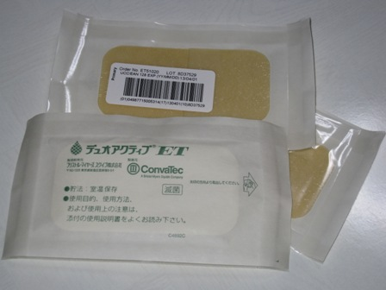
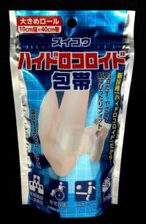
ハイドロコロイド被覆材
浅い傷に最適
深い傷では1日数回張り替えが必要
目立たないので露出部の傷に使いやすい

Slide 20
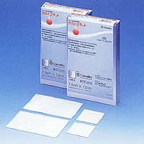
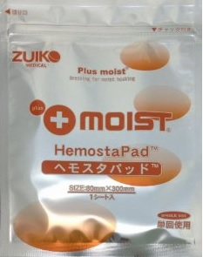
アルギン酸塩被覆材
カルトスタット®，ソーブサン®など
強力な止血作用あり
フィルム材で密封する

Slide 21
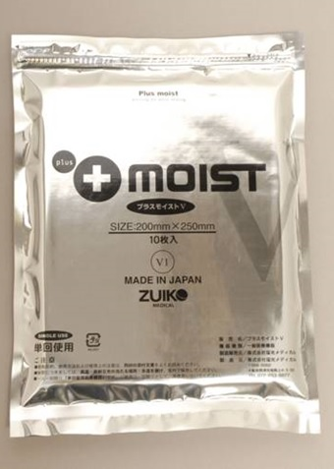
プラスモイスト®
私が開発
薄くて柔軟，吸収力あり，自由に切って使える
浸出液が多い場合は，プラスモイストの上を紙おむつで覆う

Slide 22
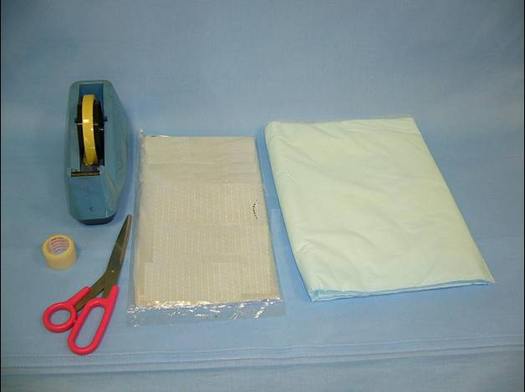
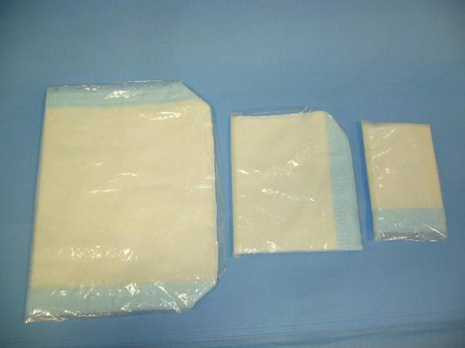
褥瘡パッド
穴あきポリ袋
切った紙オムツ
創面は乾燥しない
固着しない
吸収力が高く，大量の膿も吸収する
極めて安価

Slide 23
治療材料の選択
出血している？
Yes
No
顔面 or 指尖部？
Yes
No
広範 or 慢性創？
アルギン酸
Yes
No
ハイドロコロイド
褥瘡パッド
プラスモイスト
ズイコウパッド

Slide 24
擦過創・すりむき傷の治療
異物？
Yes
異物除去
No
出血？
No
Yes
顔面？
アルギン酸
Yes
No
ハイドロコロイド
プラスモイスト
翌日除去して洗浄
No
上皮化？
Yes
被覆終了・遮光

Slide 25
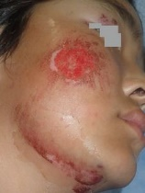
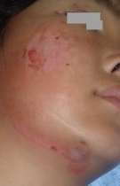
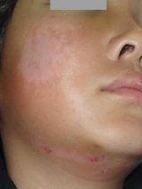
10歳男：自転車転倒
6日後
初診時の状態
ハイドロコロイドを貼付
2日後

Slide 26
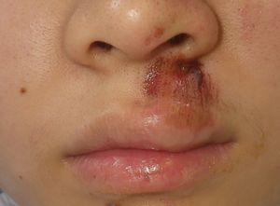
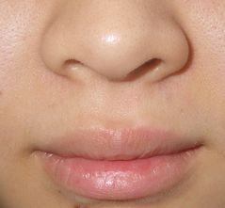
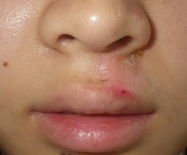
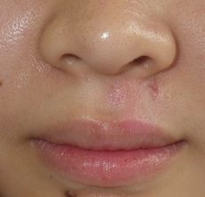
16歳女：体育祭の練習で転倒
初診時の状態
ハイドロコロイドを貼付
391日後
11日後
3日後

Slide 27
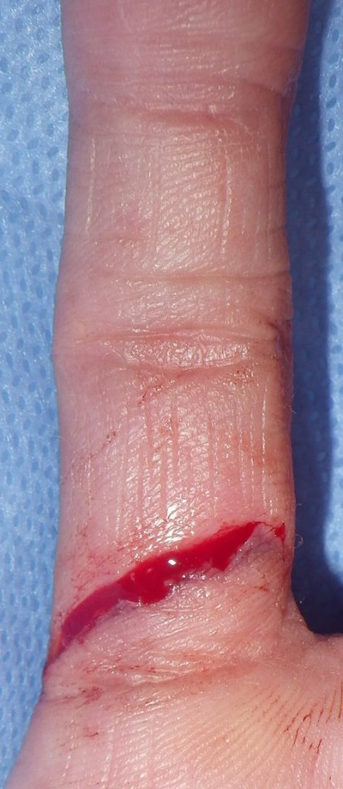
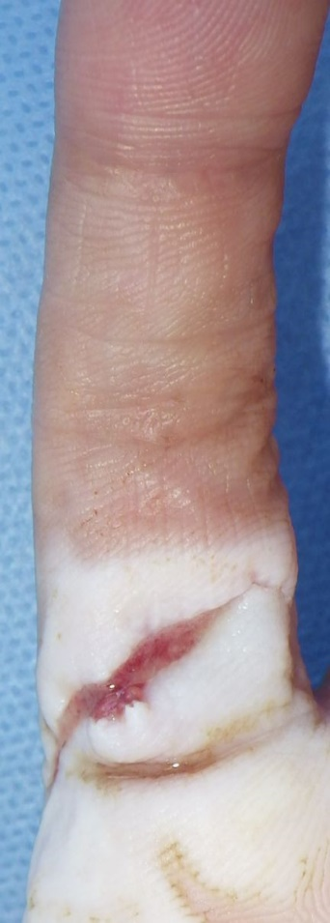
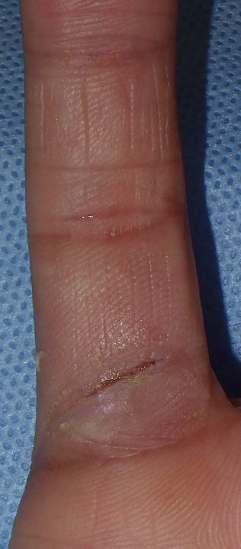
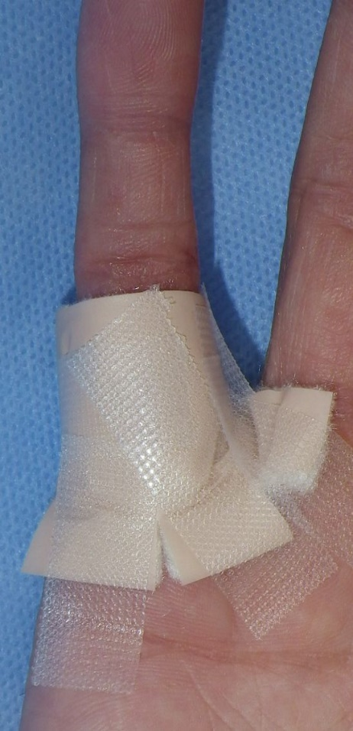
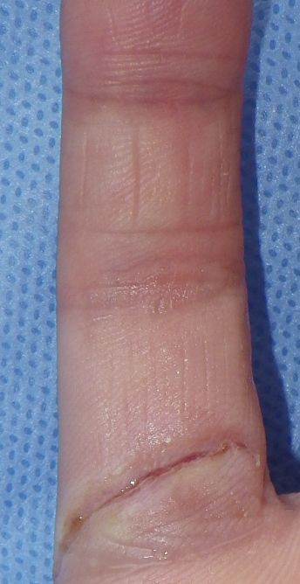
56歳男：小指裂傷だが注射が苦手
3日後
14日後
21日後
ヘモスタパッド

Slide 28
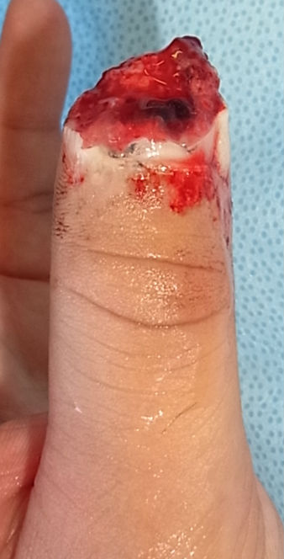
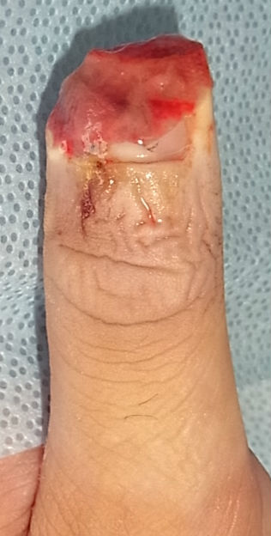
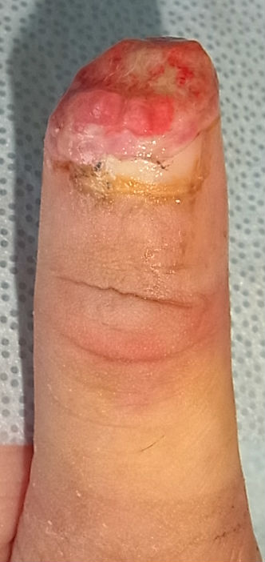
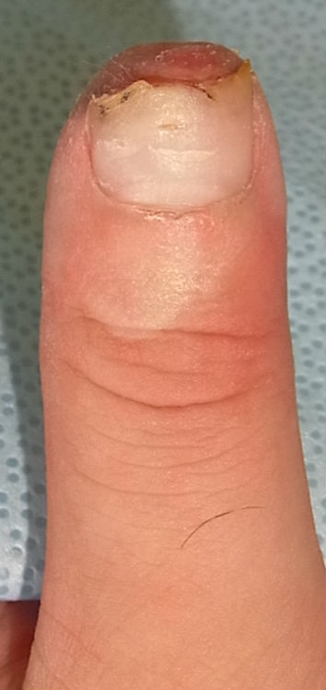
25歳男：バイク整備中に母指損傷
初診時
15日後
36日後
60日後

Slide 29
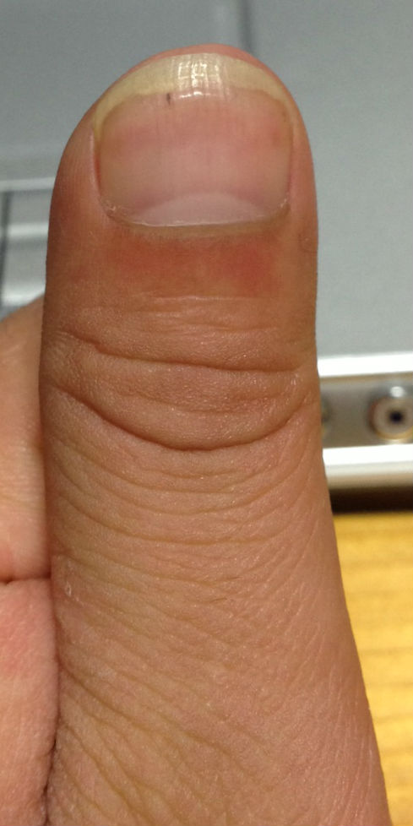
初診時
155日後

Slide 30





5歳男：
7日前，ドアに指を挟まれ不全切断。
指切断が必要と言われ，ネット検索して当科へ
初診時の状態
5日後
10日後
26日後

Slide 31
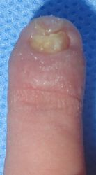
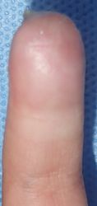
初診時
118日後
初診時
118日後

Slide 32
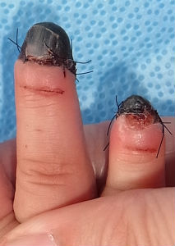
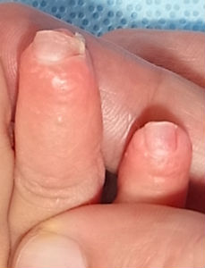
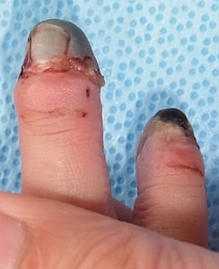
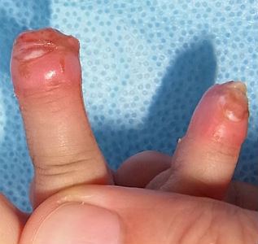
1歳女：環指・小指不全切断
6日前に受傷。指切断が必要と言われた。
初診時
37日後
6日後
13日後

Slide 33
熱傷治療の流れ
水疱あり？
Yes
水疱膜除去
No
【創面被覆】
ラップ or
プラスモイスト
翌日除去・洗浄
発熱あり？
Yes
抗生剤投与
No
No
上皮化？
Yes
ドレッシング終了・遮光

Slide 34
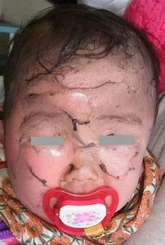
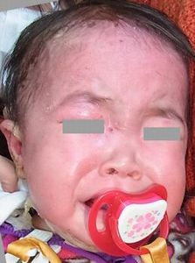
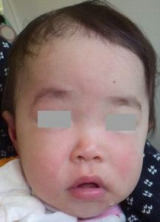
1歳男：紅茶で顔面・背部熱傷
〇〇大学病院形成外科を受診。傷が残ると言われ，
ネットで熱傷治療について検索し，翌日当科受診。
初診時
ハイドロコロイドで治療
7日後
43日後

Slide 35
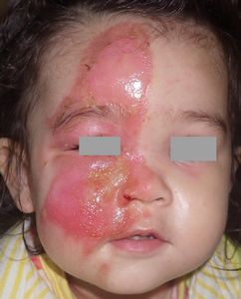
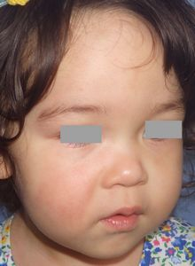
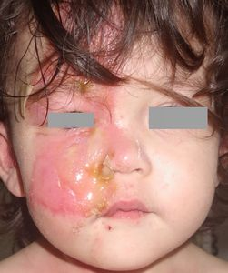
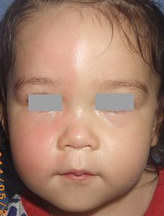
1歳女：カップ麺で顔面・胸部熱傷
△△大学病院形成外科受診し，軟膏ガーゼ治療。痕が残ると説明され，治療に不信感をいだき，ネットで検索。
41日後
1日後
初診時
14日後

Slide 36
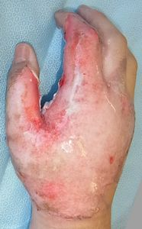
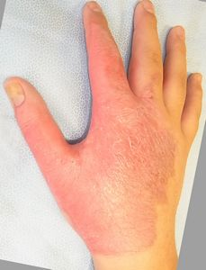
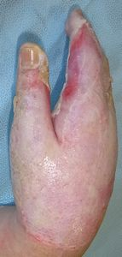
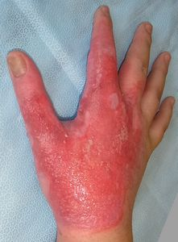
13歳男：熱した油で手背熱傷
□□大学病院を受診し，直ちに入院して手術しないといけない，と説明された。2日後に当科受診。
初診時の状態
プラスモイストで治療
22日後
42日後
5日後

Slide 37
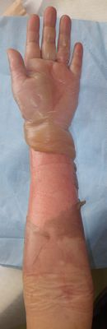
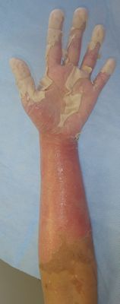
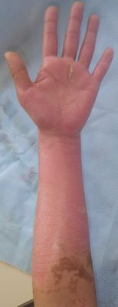

36歳女：左前腕～手熱傷
180℃の油の入った業務用フライヤーに左腕が入った。直ちに当院ER受診。2日後に当科受診。
初診時
8日後
11日後
24日後

Slide 38




36歳男：胸部・上腕熱傷
アウトドア用ケトルが爆発。〇〇大学病院に救急搬送。ネットで治療について調べ，翌日，当科受診
初診時
869日後
10日後
22日後

Slide 39




83歳男：胸腹部熱傷
11月21日，衣服に引火して熱傷受傷。病院嫌いで，冷湿布を貼って様子を見ていた。12月3日，当院内科に血圧の薬を貰いに来て熱傷が発覚。入院となった。
初診時
7日後
22日後に歩いて退院
以後は家族が褥瘡パッドで治療
1ヶ月に1回の頻度で通院

Slide 40






49日後
77日後
102日後
196日後
547日後

Slide 41
熱傷治療：ダメ医者・ダメ病院
フィブラスト・スプレー®
アクトシン軟膏®
ゲーベンクリーム®
カデックス軟膏®
ユーパスタ®
イソジンゲル®
創を消毒
ボディーソープで創洗浄
痛い！
アクトシンと
フィブラストは
蜂刺症級に痛い！
浅い傷でも
3度熱傷にする魔法の治療！

Slide 42

消毒薬の組織破壊力
人為的に傷を作り，1日3回イソジン消毒
72時間後の状態
消毒せずに
1日3回ワセリン塗布
72時間後後の状態

Slide 43

アクトシン軟膏®の破壊力
人為的に傷を作り
1日3回アクトシンを塗布
48時間後の状態
1日3回ワセリン塗布
48時間後の状態

Slide 44

ゲーベンクリーム®の破壊力
人為的に傷を作り
1日3回ゲーベンを塗布
72時間後の状態
1日3回ワセリン塗布
72時間後の状態

Slide 45
旧来型熱傷治療は矛盾の塊！
消毒＋軟膏＋ガーゼ
治療自体が痛い
治療自体が傷を深くする
高サイトカイン血症（SIRS）
皮膚移植せざるを得ない
ケロイド
肥厚性瘢痕
【全身状態悪化】
循環不全
消化器不全
腎機能不全
一生
醜形に苦しむ
補液と鎮静

Slide 46
これからの熱傷治療（＝湿潤治療）
熱傷の疼痛の原因は創面の乾燥
消毒なし＋乾燥なし
治療の痛みなし
傷が早期に上皮化する
高サイトカイン血症なし
皮膚移植不要
ケロイド
発生なし
全身状態良好
補液不要

Slide 47
消毒薬について

Slide 48

消毒薬の薬理学
酸化・還元反応などで蛋白質を変性させる薬剤
細胞膜，細胞質，細胞核のタンパク質を変性させて細胞を破壊する
人間と細菌の細胞膜，細胞質の構造は基本的に同じなので，人体細胞にも細菌にも同様に作用する。
人体細胞も破壊する

Slide 49
人体細胞と細菌の構造
細胞質
DNA
細胞膜
細胞壁
人体細胞
細菌
ペプチドグリカンなどからなる
強固な高分子構造体

Slide 50

消毒薬は細胞膜を破壊
細胞膜
細胞壁
細菌は一時的に休眠状態になるだけ死滅するわけではないようだ
人体細胞のみ選択的に死滅

Slide 51
創感染とは何か？
なぜ傷は化膿するのか？

Slide 52


この傷は化膿している？
真っ赤に腫れて痛い
⇒化膿している
発赤も疼痛もない
⇒化膿していない
Notes:
52

Slide 53
創感染の診断
炎症の四徴候があるか
  疼痛→ → →これが最も重要
  発赤→ → → 疼痛の次に重要
  腫脹→ → →あまり重要でない
  局所熱感→ →あまり重要でない
臭気，膿性浸出液は？
  これらは「炎症兆候」ではない。
 | 創感染しているか？
痛みがあり発赤している | 感染している
臭気と膿はあるが，痛みはない | 感染していない

Slide 54


創感染のメカニズム
細菌
創面
皮膚
貪食細胞
細菌が傷に入ると感染する
・・・というイメージだが

Slide 55
普通なら感染は起きない
細菌
創面
皮膚
貪食細胞
細菌が創面に侵入／付着しただけでは創感染は起こらない

Slide 56
細菌の隠れ家があると・・・
隠れ処となるスペース

Slide 57
細菌の隠れ家があると・・・
1μm (1/1000mm)
15～20μm (1/50mm)
隠れ処の細菌は貪食されない
数μmのスペースに入れば貪食されない
増殖⇒創感染

Slide 58
細菌の隠れ処（＝感染源）
縫合糸（編み糸）
表面に凹凸のある異物（木片など）
血腫
創内に貯留したリンパ液・浸出液
壊死組織
数μmのスペースで
細菌は増殖できる
隠れ処を除去すれば
創感染は起こらない
消毒しても感染源は除去できない
⇒消毒に創感染予防・治療効果なし

Slide 59


川とドブ：腐るのはどっち？
流れる川は腐らない
澱んだ水は腐る
体内，創内に流れずに溜まっている
液体があれば感染する
血腫，漿液腫（Seroma），浮腫が
あると感染する

Slide 60

褥瘡（黒色壊死）が感染する理由
黒色壊死
蜂窩織炎
蜂窩織炎
中心部に穴を開けてドレーンを入れる
組織液
黒色壊死を全切除しなくても，感染は治まる

Slide 61


動物咬傷の感染例
猫に右中指を噛まれ，直ちに〇〇病院整形外科を受診。
消毒して抗生剤点滴。抗生剤処方。
翌日，腫れと痛みがひどくなったため，同科を再受診し，化膿性腱鞘炎の診断で当科紹介となった。
当科ではドレーン挿入し，痛みは1日で消退。化膿性腱鞘炎ではなかった。
自宅の犬に上口唇を噛まれ，当院救急外来を受診。
当直医は「浅い傷」と判断し，創洗浄してステリストリップで創閉鎖。抗生剤処方。
帰宅後39℃の発熱。翌日，当科を受診したが，口唇は高度に腫脹。
直ちにドレーンを挿入。大量の膿が流出。
翌日には解熱し，腫脹も軽減。痛みもなくなった。

Slide 62

咬創感染例：前治療の共通点
初診時にドレナージをしていない
傷を縫合・テーピングしている。
消毒・洗浄，抗生剤投与は全例で行っている。
創口を縫合／閉鎖すると
内部は「澱んだ水」になる
消毒しても抗生剤投与しても感染は防げない
創縁は動物の
口内細菌で
汚染されている
創内は血液，組織液で満たされている
動物咬傷：模式図

Slide 63
褥瘡の局所治療
深い褥瘡も浅い褥瘡も褥瘡パッド（穴あきポリ袋＋紙おむつ）で治療できる。
軟膏類・薬剤は使わない。
創周囲の皮膚の汚れを軽く洗い落とす程度でよい。傷そのものを洗う必要はない。
ポケットがあっても切開しなくていい。
黒色壊死は全て除去しなくてよい。
壊死組織は自然融解を待つ。

Slide 64


深い褥瘡の治り方
黒色壊死は褥瘡パッドで覆っておくと白い軟らかい壊死組織となり，簡単にデブリできる。デブリはここまで待ってから行う。
壊死組織の中心に穴を開けると，壊死組織は自然に融解し，自然に除去される。感染を起こすこともない。

Slide 65


壊死組織はほとんど融解。
潰瘍底も健康な肉芽で覆われている。
この状態になると感染を起こすことは絶対にない。
ポケットは切開しなくても深部から肉芽が上がってきて，自然に埋まる。
あとは周囲から皮膚が伸びてくるのを待つだけ。

Slide 66
練馬光が丘病院：褥瘡治療フローチャート
入院時：「褥瘡リスクアセスメント票・褥瘡予防・治療計画書の作成」⇒別紙参照
褥瘡回診の依頼
⇒別紙参照
毎週火曜日10：00まで
褥瘡あり
【褥瘡回診】
毎週火曜日
13：30～
Yes
発赤のみ？
No
黒色壊死＋高度発赤あり？
フィルムで被覆
Yes
No
一日一回の観察
＆
除圧・マットレス
創周囲の汚れを水道水で落とす
＆
［穴あきポリ袋＋紙おむつ］
傷センター
（８６５７）に
連絡

Slide 67
（すべての）化粧品は肌に悪い・・・かも知れない
合成界面活性剤の怖さ

Slide 68


界面活性剤とは

Slide 69
界面活性剤の機能
乳化・可溶化
  水と油を混ぜる作用（マヨネーズ，化粧品）
分散・凝集
  汚れを落とす作用など
起泡・消泡
  アイスクリーム，消火剤
殺菌性
  消毒薬，薬用石鹸
柔軟・平滑作用
  リンス，柔軟剤

Slide 70
界面活性剤の種類
天然の界面活性剤
  卵白，肺胞のサーファクタント，サポニン，ペプチド，リン脂質
合成界面活性剤
合成界面活性剤が含まれる製品
家庭用洗剤
化粧品
医薬品（軟膏類）
表面処理剤

Slide 71



洗浄力を比べる実験
手足の皮膚に
油性マジックで
落書き
洗剤，化粧品，医薬品を塗布し
5秒後に
軽く拭き取る

Slide 72











洗剤の洗浄力
ガラスマジックリン（原液）
ウルトラアタックNeo（原液）
ホームクリーニングエマール（原液）
ファミリーキュキュット（希釈）

Slide 73












化粧品の洗浄力：その1
アンファミエ
コンディショニングセラム
カネボウ suisai
モイスチャーエマルジョン
コスメデコルテ
フューチャーサイエンスホワイト ローションセラマイザー
コラージュ
クリーム-ゴールドS

Slide 74












化粧品の洗浄力：その2
ソフティモ
スピーディ クレンジングフォーム
ディオール
スノー ホワイトニング
UVプロテクション
ドクターシーラボ
エッセンスベース
ビオレ
さらさらUＶデイリーケアジェル

Slide 75












化粧品の洗浄力：その3
ファンケル
リキッドファンデーション
ポール＆ジョー
プロテクティブ リキッドファンデーション
ランコム
リキッド ファンデーション タン ミラク リキッド
資生堂
フルメークウォッシャブル

Slide 76
化粧品の洗浄力はハンパない
ディオール
スノー ホワイトニング
UVプロテクション
ガラスマジックリン（原液）
もしかしたら，あなたは毎日，
原液のガラスマジックリンを
顔に塗っているのかもしれない

Slide 77












医薬品の洗浄力（？）
ヒルドイドソフト
ヒルドイドローション
ゲーベンクリーム
ポピドンヨード（イソジン）

Slide 78
以上の実験からわかったこと
多くの化粧品（クリーム，ローション，ファンデーションなど）は合成洗剤同等以上の洗浄力を持ち，肌を乾燥させる。その結果，肌の老化は進行するだろう。
「化粧した顔」と「スッピンの顔」の落差の原因は「化粧」そのものか。
保湿剤として処方されているヒルドイド®ソフト／ローション®は「肌の乾燥薬」でる。

